Slide 1
ホームポジションで 入力しよう！

Slide 2
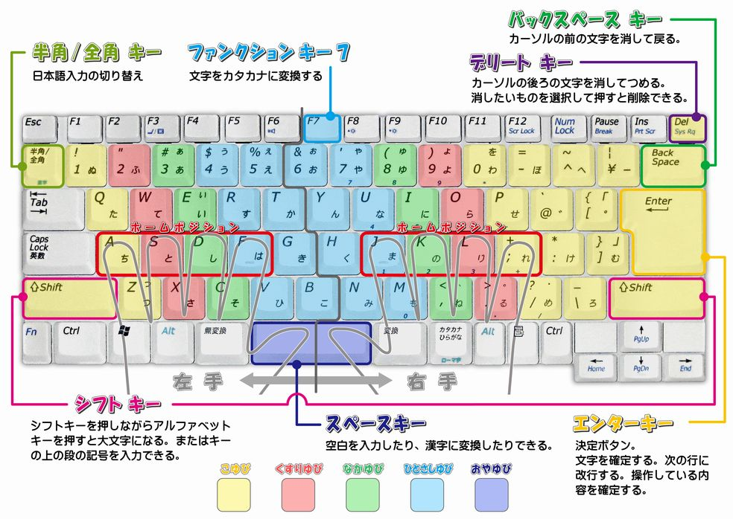

Slide 3
キーボードの使い方
左手
Ａ
Ｓ
Ｄ
Ｆ
こゆび
くすりゆび
なかゆび
ひとさしゆび
スペースキー
おやゆび

Slide 4
キーボードの使い方
右手
；
Ｊ
Ｋ
Ｌ
ひとさしゆび
なかゆび
くすりゆび
こゆび
スペースキー
おやゆび

Slide 5
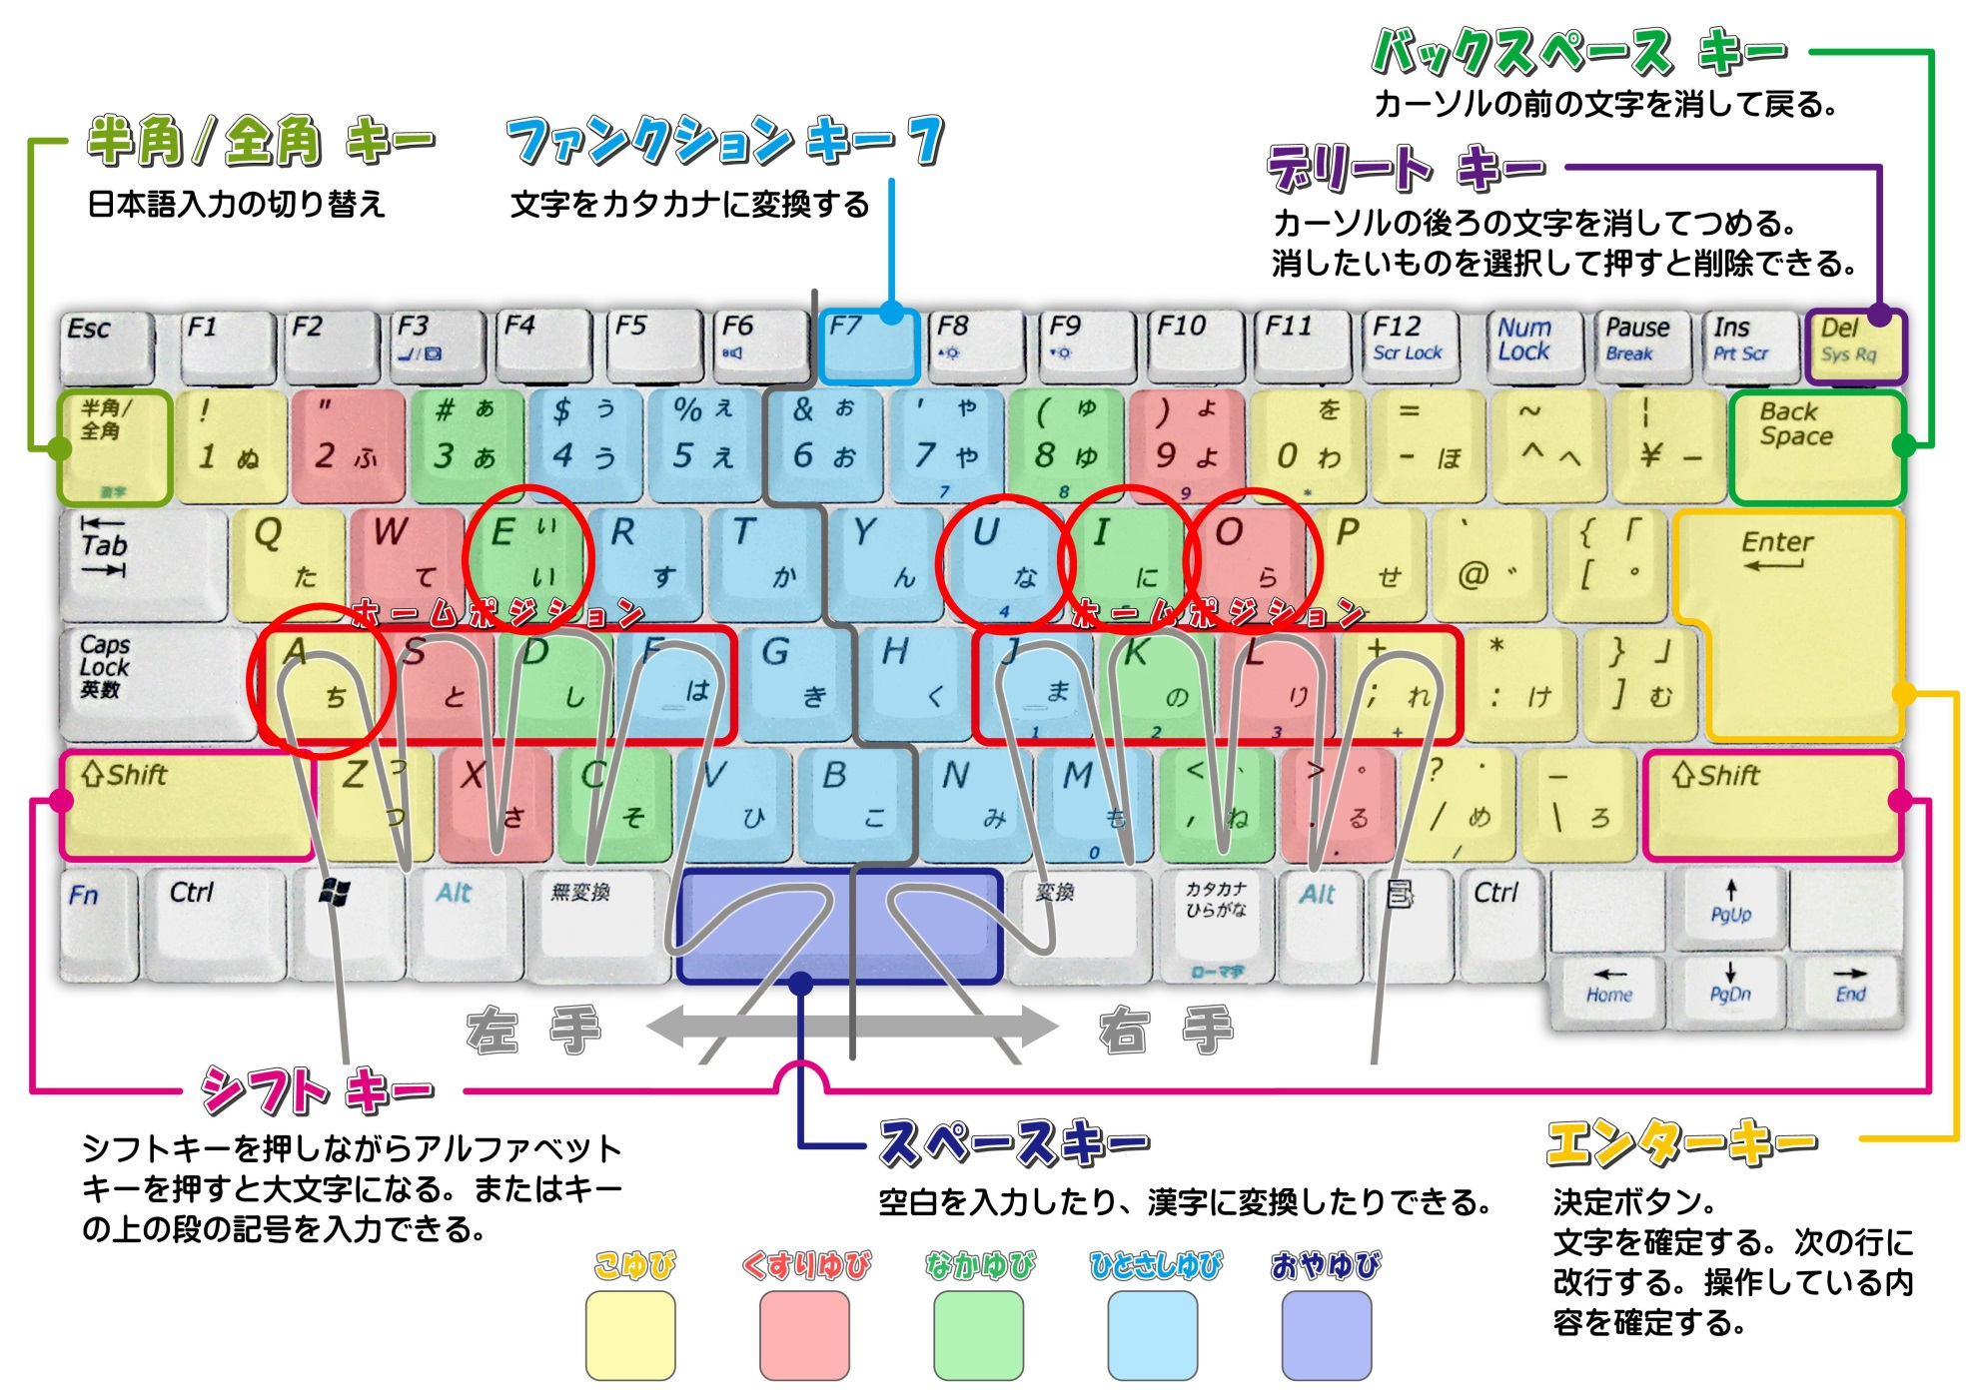
あいうえおをさがそう！

Slide 6
あ
Ａ

Slide 7
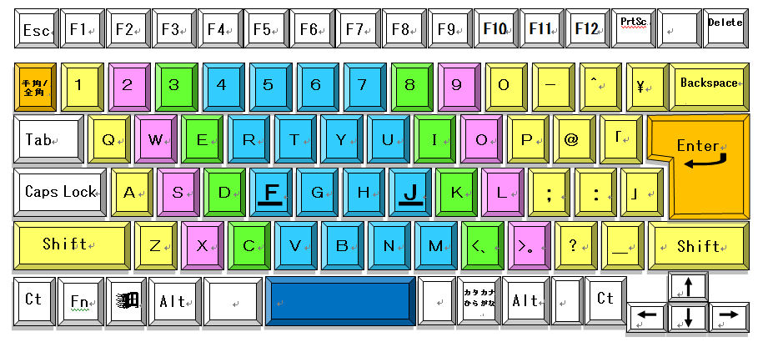
あ

Slide 8
い
Ｉ

Slide 9
い

Slide 10
う
Ｕ

Slide 11
う

Slide 12
え
Ｅ

Slide 13
え

Slide 14
お
Ｏ

Slide 15
お

Slide 16
もういちど、 うってみよう！

Slide 17
あ

Slide 18
Ａ

Slide 19
い

Slide 20
Ｉ

Slide 21
う

Slide 22
Ｕ

Slide 23
え

Slide 24
Ｅ

Slide 25
お

Slide 26
Ｏ

Slide 27
もういちど、 うってみよう！

Slide 28
あ

Slide 29
Ａ

Slide 30
い

Slide 31
Ｉ

Slide 32
う

Slide 33
Ｕ

Slide 34
え

Slide 35
Ｅ

Slide 36
お

Slide 37
Ｏ

Slide 38
たいせつな ４つのキーを おぼえよう！

Slide 39
日本語で 入力するときは どうするの？
半角全角キー
をおすよ！

Slide 41
漢字やカタカナにしたいときは どうするの？
スペースキー
をおすよ！

Slide 43
決定するときは どうするの？
エンターキー
をおすよ！

Slide 45
わ！ まちがえ ちゃった！
バック
スペースキー
をおすよ！

